Slide 1
Notes:
2/10/2016

Slide 2
2
ÍNDICE
Password
Privacidade na Internet
Cyberbullying
Esquemas de Fraude
Segurança no telemóvel
Controlo Parental
Responsabilidade Criminal
Notes:
2/10/2016

Slide 3
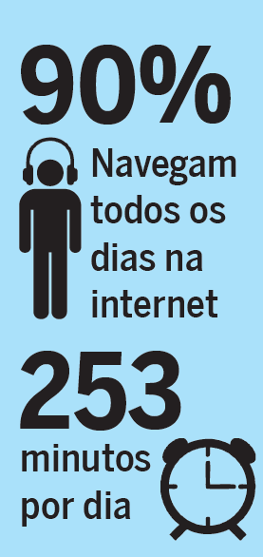
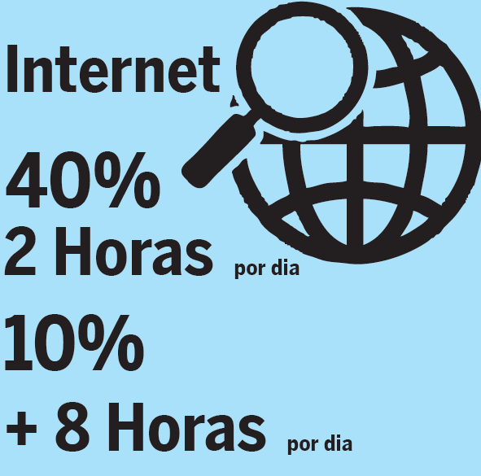
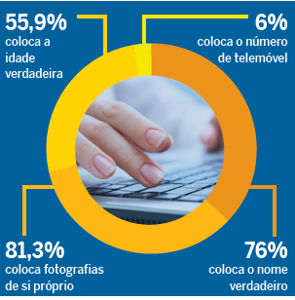
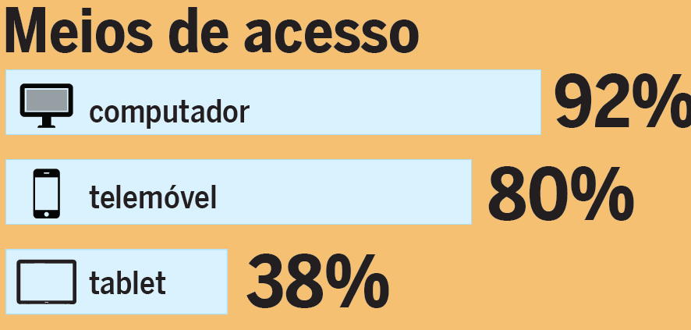
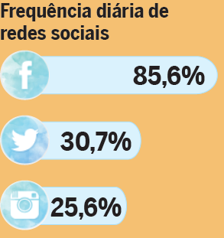
3
Fonte: Observatório Europeu do Jornalismo .Estudo feito em parceria com a Universidade Autónoma
de Lisboa e Porto , Junho 2015

Slide 4
4
ESTAMOS TODOS LIGADOS PELA INTERNET…
Pesquisamos
Partilhamos
Comunicamos
Aprendemos
Esquemas de Fraude
Cyberbullying
Stalking
Vírus
Privacidade
Notes:
A internet pode comportar alguns riscos com os quais deve aprender a lidar para poder ajudar os seus filhos a reconhecer esta realidade
Conheça algumas dicas para proteger os seus filhos quando navegam na internet, bem como o seu computador

Slide 5
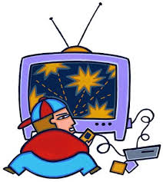
Ensine o seu filho a ser responsável na internet
5
Converse com o seu filho sobre o que ele faz e vê na Internet.
Oriente as pesquisas do seu filho na Internet, estimule o sentido crítico.
Participe nas atividades online da criança.
Defina regras de utilização da Internet.
NAVEGAR
REDES SOCIAIS
Alerte para ter um PERFIL PRIVADO.
Ensine a não partilhar informação pessoal.
Informe que os amigos virtuais não são amigos reais.
Alerte para criarem Grupos (amigos, família, escola).
JOGAR
Limite o tempo que a criança joga diariamente
Informe para terem atenção a conversas com pessoas estranhas
Informe para o cuidado da partilha de informação
Notes:
Orientar as pesquisas do seu filho na Internet – nem todos os sites são fidedignos, ou seja, a informação pode estar errada. Como antes se liam vários livros e se comparava informação, quando pesquisamos na Internet, temos de comparar informação. Ter atenção aos direitos de autor, ou seja, quando se faz um trabalho, temos sempre de colocar as fontes, a origem do que estamos a escrever.
Ensine o seu filho a ser responsável e autónomo na Internet – os pais tem de apostar na educação e não na repressão, tal como acontece no dia a dia. As crianças tem de experimentar para perceberem o que é correto, o que os incomoda. Tem de entender que as suas atitudes tem consequências e tem de fazer opçoes. Os pais estando ao lado das crianças, tem o dever de lhes explicar quais os riscos associados a determinados comportamentos online.

Slide 6
6
Ensine o seu filho a ter uma password segura:
Ter mais de 8 carateres.
Não utilizar nomes próprios ou de familiares.
Não colocar só números.
Não utilizar datas de nascimento, nome da escola.
Combinar letras maiúsculas, minúsculas, números e carateres especiais (!"#$%&).
Alterar a password com frequência. Não escolher a opção de “guardar password“ .
Várias passwords para vários acessos.
Fazer sempre LOGOUT ou SAIR.
PASSWORD
Password = É pessoal!
Não deve ser partilhada!
Notes:
A password é o inicio da segurança. Se não tivermos uma password forte, toda a informação que temos no computadores e os nossos acessos a sites como bancos ou outros fica comprometida.
Como a melhor forma de educar é com o exemplo faça questão de dizer ao seu filho(a) que não quer nem precisa saber a sua password e que pela mesmo razão não vai partilhar a sua com ele.” Isto é importante para eles perceberem que independentemente do grau de confiança existem dados que não devem ser partilhados.

Slide 7
A sua password é segura?

Slide 8
Porque é que os jovens utilizam as Redes Sociais ?
Falar com os colegas da escola
Ver fotografias e informações de amigos
Afirmar a sua personalidade
Descobrir novos interesses
Saber coisas de figuras públicas
Saber o que se passa no mundo
Trabalhos da escola
Fazer parte do “grupo”

Slide 9
9
Preocupa-se mais com a segurança no dia-a-dia ou na Internet?
Alerte para não partilharem os dados pessoais(nome da escola, números de telefone, dados de localização, as atividades do dia a dia)
Explique que na Internet os amigos virtuais podem não ser aquilo que dizem.
Ter atenção às fotografias que colocam nas Redes Sociais porque podem ser utilizadas para outros fins.
Alerte para não aceitarem pedidos de amizade de pessoas que não conhecem.
Ensine a não partilharem fotografias de outras pessoas sem autorização.
Sensibilize para terem um PERFIL PRIVADO nas Redes Sociais.
NA INTERNET TER OS MESMOS CUIDADOS DO DIA-A-DIA
Notes:
A questão do perfil privado, pode de facto ser uma solução mas não deixa de ser contra-natura, eles estão ali para se mostrarem, fundamental é decidirem bem o que partilham com quem, tendo em conta o uso que os outros podem vir a fazer dessas infos

Slide 10
10
Porque partilham os jovens as suas fotografias?
INTERNET
=
RÁPIDO
ACESSIVEL
MOTIVAÇÕES
1ºencontro
CONSEQUÊNCIAS
DA
PARTILHA
DE
FOTOS
1
2
3
Imediatas
Relação
Sentimental
Diversão
Experiência
Ao longo do
tempo
Afirmação
Partilha por
terceiros
Confiança

Slide 11
11
Notes:
FILME INGLES TRAZUIDO - SIMON

Slide 12
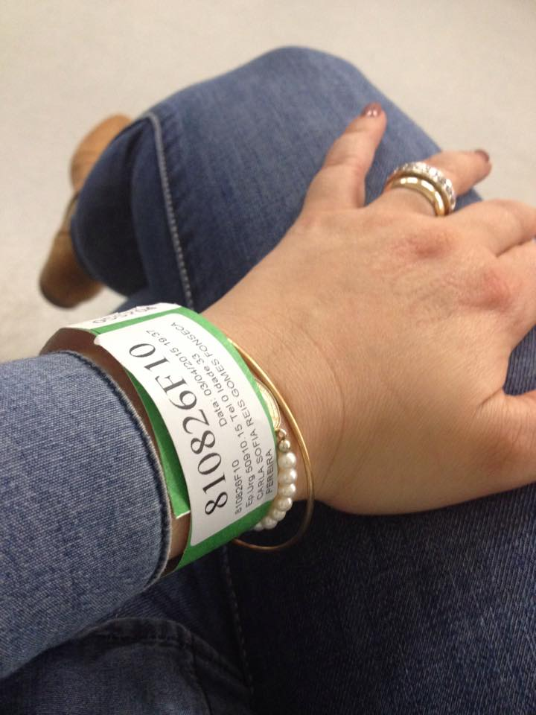
12
Hora de entrada
Data e hora de entrada
Idade
Nome completo
Partilha de Dados Pessoais através de uma foto “inofensiva”.
Notes:
Exemplo de foto que identifica dados pessoais.
Nos termos do direito da UE, bem como nos termos do direito do CdE, considera-se que as informações contêm dados sobre uma pessoa se: Essa pessoa estiver identificada nessas informações (FRA, CdE & TEDH, 2014, p. 40)
Colocar Fotos pessoais na Internet oferece a oportunidade a outros de as copiar, utilizar e manipular
Manual da Legislação Europeia sobre Proteção de Dados: O Manual da Legislação Europeia sobre Proteção de Dados foi elaborado pela Agência dos Direitos Fundamentais da União Europeia (FRA) e pelo Conselho da Europa (CdE), em conjunto com a Secretaria do Tribunal Europeu dos Direitos do Homem (TEDH).

Slide 13
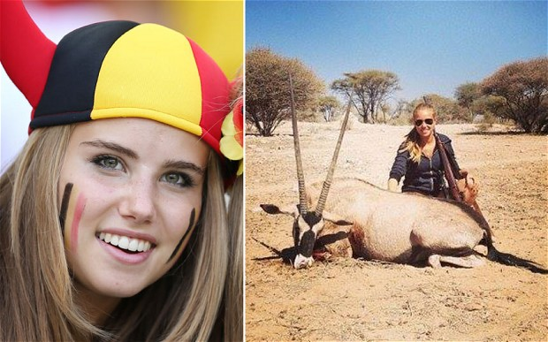
EXPLIQUE ao seu filho que uma vez na Internet,
para sempre na Internet
13
PRIVACIDADE NA INTERNET
ALERTE PARA:
Pensarem nas consequências antes de postarem fotografias!
Atenção aos comentários que fazem no próprio perfil e de outros!
As fotografias e comentários podem ser usados para outros fins!
Post Facebook:
“A caça não é uma questão de vida ou morte. É muito mais importante do que isso ... isto foi aproximadamente há 1 ano atrás ... Americanos prontos para caçar hoje. Haha”
http://blogs.ne10.uol.com.br/social1/2014/07/10/jovem-belga-faz-sucesso-na-copa-e-e-contratada-pela-loreal/

Slide 14
14
Notes:
FILME RAPARIGAS PARAGUAY

Slide 15
15
CYBERBULLYING….Como ajudar o seu filho?
Incentive o seu filho a falar consigo se alguma coisa o incomodar.
Ensine-o a não responder ao agressor.
Relembre a criança que se deve tratar os colegas como gostavam de ser tratados.
Não castigue as crianças, deixando-as sem Internet.
Acompanhe o uso da Internet, os sites visitados.
Reporte a situação às autoridades(situação de crime ou muito grave).
Decisão partilhada
com a criança
Não ignore , nem minimize as situações

Slide 16
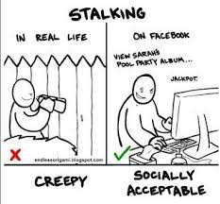
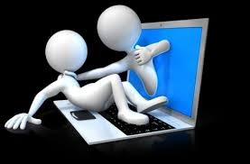
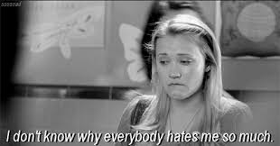
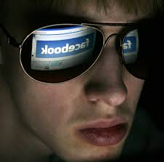
CYBERBULLYING
STALKING
Notes:
Stalking (também conhecido por perseguição persistente) forma de violência na qual o sujeito ativo invade repetidamente a esfera de privacidade da vítima, empregando táticas de perseguição e outros meios, tais como ligações telefónicas, envio de mensagens pelo telemóvel ou por correio eletrónico, publicação de factos ou boatos nos sites da Internet .
(cyberstalking)

Slide 17
17
Diga ao seu filho que na Internet também existem burlas
e esquemas maliciosos….
ESQUEMAS DE FRAUDE
PHISHING
Forma de fraude online.
Por norma, chega por email que direciona para páginas WEB falsas.
Tentativa de adquirir dados pessoais (password; nrs cartão crédito, etc) através de páginas que imitam sites verdadeiros.
Envio de emails não solicitados que são enviados para um grande nrº de pessoas.
SPAM

Slide 18
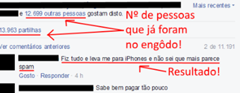

Slide 19
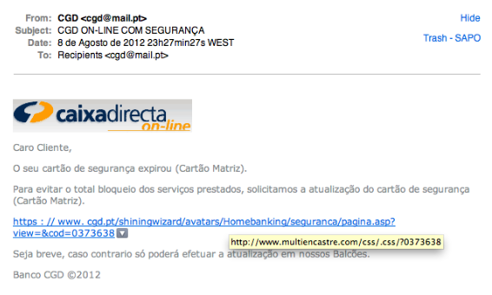
19

Slide 20
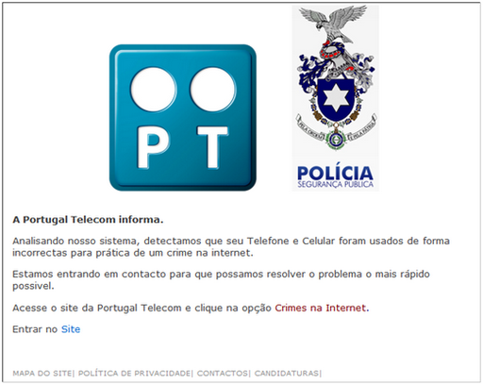
20

Slide 21
21
SPAM ZOMBIES
Computadores que estão comprometidos por códigos maliciosos, como vírus e cavalos de tróia. Estes códigos maliciosos permitem que spammers utilizem o computador para o envio de spam, sem o conhecimento do utilizador. Os spam zombies são muito explorados pelos spammers, por proporcionar o anonimato que tanto os protege.
TIPO DE SPAM
Correntes – Envie para todos os amigos ; Não quebre a corrente….
Publicidade anónima e/ou não solicitada.

Slide 22
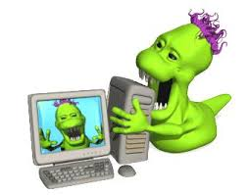
Cavalo de Tróia (Trojan Horse)
É um malware (programa malicioso) que age tal como na história do Cavalo de Tróia, entra no computador e cria uma porta para uma possível invasão

Slide 23
Ensine o seu filho a:
23
Não carregar em links dos e-mails ou facebook .
Escrever os endereços/links enviados por e-mail no browser – Não fazer cópia do endereço ou link .
Suspeitar de e-mails de origem desconhecida.
Suspeitar de e-mails com assuntos sugestivos ou aliciantes.
Ter atenção a remetentes omissos.
Ter um filtro anti-spam.
Ter atenção ao fornecer o endereço de e-mail em sites, redes sociais, etc para evitar receber este tipo de mensagens.
Ter vários endereços de e-mail – Um para registo em redes sociais e outro para sites/serviços.

Slide 24
Incentive o seu filho a:
24
Colocar sempre um código para desbloquear o telemóvel/dispositivo
Ter atenção à informação pessoal que coloca no telemóvel(fotos/agenda)
Instalar aplicações(APPS) de fonte segura. Ter a noção que quase todas as APPS ficam com acesso aos contactos de telemóvel e fotografias.
Ter atenção a fotografias pessoais tiradas com o telemóvel para não irem parar à Internet.
Ligar o GPS apenas quando necessário e sabendo que a sua localização vai ser partilhada, por exemplo nas fotos que tira.
LEMBRE-SE!
TELEMÓVEL
=
COMPUTADOR
Notes:
Mais do que descarregar regularmente que é de facto importante é fundamental não tirar fotos que não possam ir parar aos servidores do google, apple e etc. Se querem tirar fotos “especiais" privadas então arranjem uma máquina digital para o efeito e mantenham os conteúdos longe da internet.

Slide 25
APPS …Serão Seguras?
25
Top 10 |  | App | Como atua
1 |  | Talking Tom Cat Free | Envia o número do telemóvel e o do dispositivo para terceiros
2 |  | Guitar: Solo Lite | Captura o número do telemóvel, envia anúncios irritantes
3 |  | Brightest Flashlight Free | Modifica a página inicial do browser e os favoritos, cria atalhos
4 |  | Talking Ben the Dog Free | Envia o número do telemóvel e o do dispositivo para terceiros
5 |  | Pierre, O Papagaio Falante | Envia o número do telemóvel e o do dispositivo para terceiros
6 |  | Talking Santa Free | Envia o número do telemóvel e o do dispositivo para terceiros
7 |  | Talking Tom Cat 2 Free | Envia o número do telemóvel e o do dispositivo para terceiros
8 |  | 101 jogos em 1 | Captura o número do telemóvel, envia anúncios irritantes
9 |  | Anoitecer Wallpaper Live Free | Captura o número do telemóvel, envia anúncios irritantes
10 |  | Slot Machine | Modifica a página inicial do browser e os favoritos, cria atalhos
De acordo com um estudo realizado em 2012 pela TrustGo, pelo menos 10 das 500 melhores APPS do Google Play são aplicativos de "alto risco".
http://www.ijailbreak.com/android/trustgo-halloween-spotlight-infographic/
Notes:
Mais do que descarregar regularmente que é de facto importante é fundamental não tirar fotos que não possam ir parar aos servidores do google, apple e etc. Se querem tirar fotos “especiais" privadas então arranjem uma máquina digital para o efeito e mantenham os conteúdos longe da internet.

Slide 26
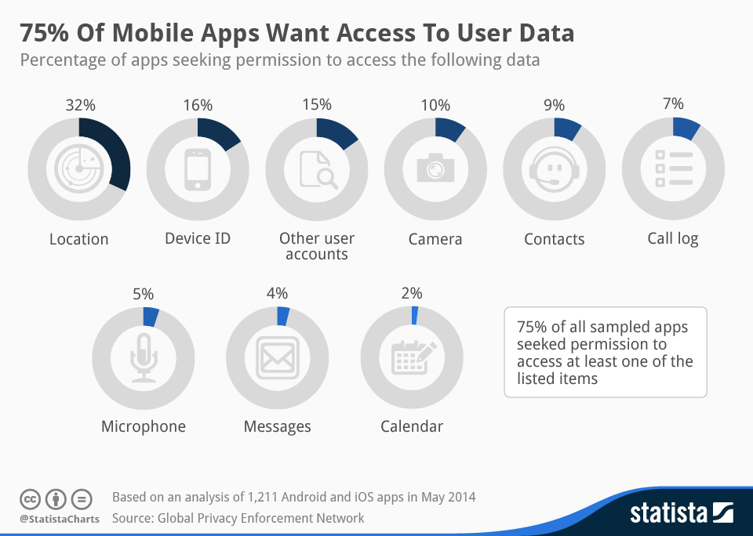
26
75% das aplicações móveis recolhem dados do utilizador
Estudo de 2014 da
Global Privacy Enforcement Network
https://www.dataprotection.ie/docs/10-09-14-Global-Privacy-Sweep-raises-concerns-about-mobile-apps/1456.htm
http://www.statista.com/chart/2710/app-privacy/
Notes:
Um estudo encomendado pela Global Privacy Enforcement Network, mostra que 75% das aplicações móveis, para além de pedirem acesso aos dados pessoais do utilizador, não são claras nem transparentes quanto às suas políticas de privacidade.

Slide 27
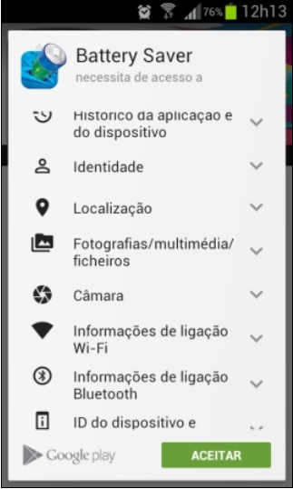
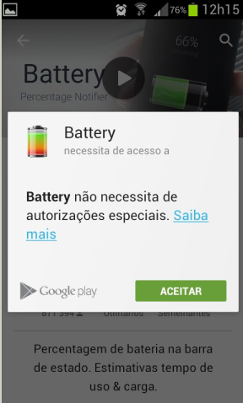
2 APPS …SERÃO IGUAIS?
27

Slide 28
28
LEMBRE-SE…
Instalar software que bloqueie e filtre conteúdos impróprios para crianças.
Acompanhar o histórico dos sites visualizados.
Identificar tempos de utilização – ex: 1 hora por dia.
Ter perfil de administrador.
Não instalar programas.
Proteger a rede sem fios com passwords fortes e seguras.
Ter o computador num espaço público (ex: sala de estar).
Notes:
O filtro tb tem regras, nomeadamente a idade do filho, pessoalmente acho que depois dos 8/9 o filtro deve ou ser desligado ou explicado à criança. Mais do que isso passa a ser censura e uma restrição de acesso a informação/conhecimento.
- Acompanhar o histórico já falei… nunca sem o próprio saber, um dia que descubra passa a apagar o histórico e nunca mais confia, pode no entanto ser útil para prova ou para resolver um problema de segurança grave, por isso deve existir o histórico mas não deve ser consultado sem razão clara e sem acordo da criança/jovem.
- "Identificar tempos" ou limitar? hoje em dia limitar não me parece possível (teens americanos passam 10 horas por dia no telemovel). Mais uma vez é educação… dar alternativas é sempre a melhor opção, os pais devem procurar estimular os filhos para atividades mais interessantes/positivas, só dizer que é mau não chega.
- Ter perfil de administrador não é uma opção, está lá sempre. Mas é uma regra que não é controlo parental, todas as pessoas devem ter um perfil simples(não admin) para o uso normal e usar o perfil de administração apenas para instalar aplicações ou configurar o pc. Desta forma evitam-se muitos vírus e afins.
- "Não instalar programas” Está errado o tempo do verbo, para crianças mais pequenas eu sugeria que elas pedissem ao pai/mãe para instalar qualquer coisa. Mas se a criança não tiver perfil de admin já está feito. Talvez um “Pedir ao filho para não instalar aplicações/jogos sem estar acompanhado”
- “Ter o computador num espaço público” já era ;) Mas fomentar a navegação e partilha de conteúdos/sites dentro da família é muito positivo, todos descobrem, experimentam e aprendem novas coisas.

Slide 29
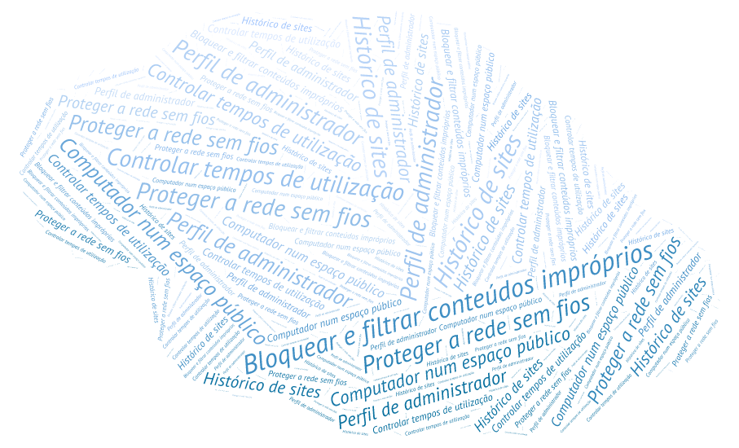

Slide 30
30
SABIA QUE:
Os menores podem ser responsabilizados pelas atitudes “online”.
Crianças até 16 anos – Existem consequências (Ex.: centros educativos).
16 anos - Responsabilidade Criminal.
COAÇÃO
AMEAÇAS
DIFAMAÇÃO
VIOLAÇÃO DE PRIVACIDADE
Prova é essencial
Tem que existir queixa
CYBERBULLYING

Slide 31
31
ENSINE O SEU FILHO A TER COMPORTAMENTOS SEGUROS
PARA SER UM CIDADÃO CONSCIENTE , RESPONSÁVEL E AUTÓNOMO
A tecnologia pode ser um elo de ligação com o seu filho.
Acompanhe o seu filho na utilização da Internet.
Participe nas suas atividades.
Converse com ele sobre as regras de segurança online.
BOAS
NAVEGAÇÕES

Slide 32
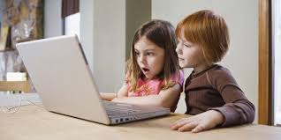
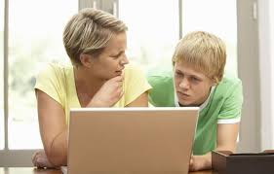
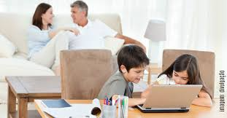
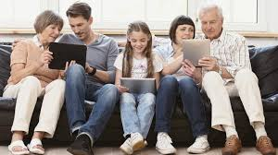
Notes:
O Einstein surge de cima não é necessário clicar com o rato

Slide 33
OUTRAS INFORMAÇÕES
SITE | www.comunicaremseguranca.sapo.pt
SAPO | http://ajuda.sapo.pt/pt-pt/security
Internet Segura | http://www.internetsegura.pt/
PSP | http://www.psp.pt/Pages/defaultPSP.aspx

Slide 34
OUTRAS INFORMAÇÕES
Guia de Segurança MEO - http://meo.pt/suporte/net/navegar-em-seguranca/
Antivírus grátis para clientes SAPO - http://antivirus.sapo.pt
Antivírus grátis para clientes MEO - http://antivirus.meo.pt
Antivírus grátis para clientes TMN - http://antivirus.tmn.pt
Funcionalidades de Controlo Parental Bitdefender - http://www.bitdefender.com/solutions/parental-control.html

